Slide 1
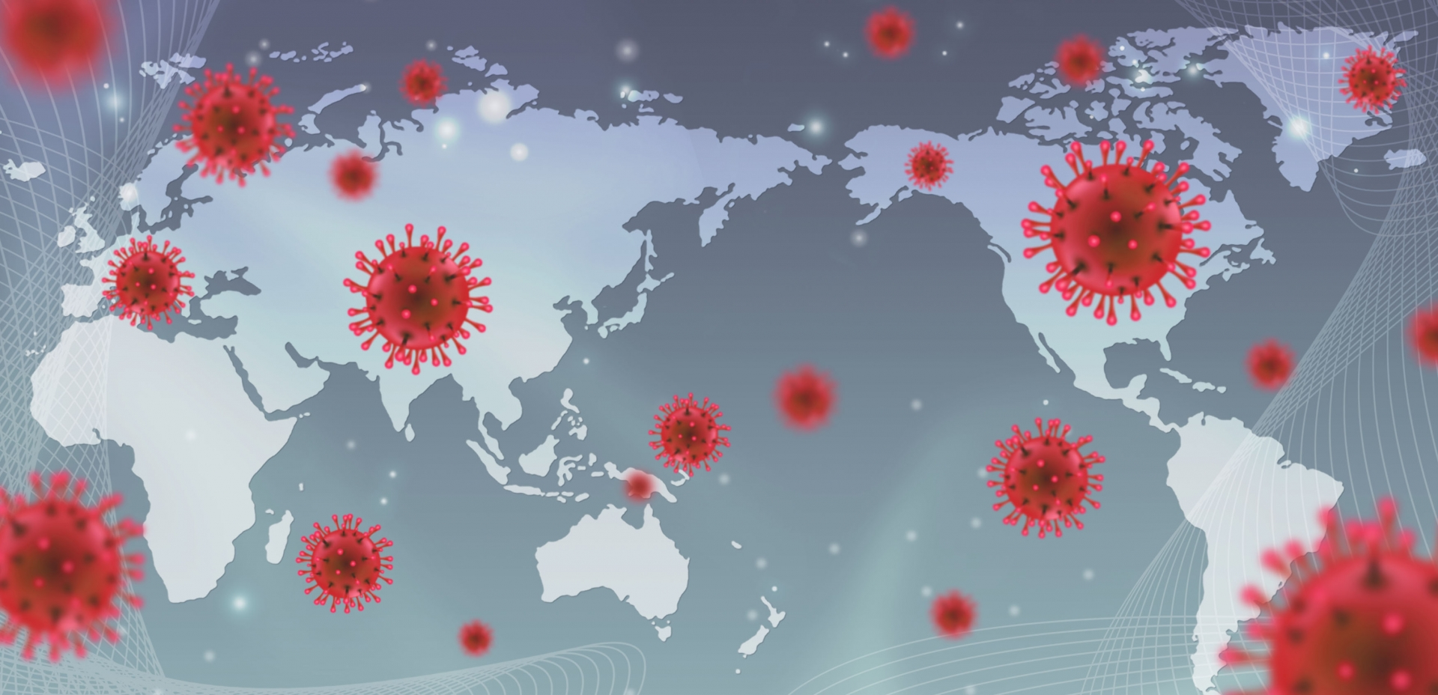
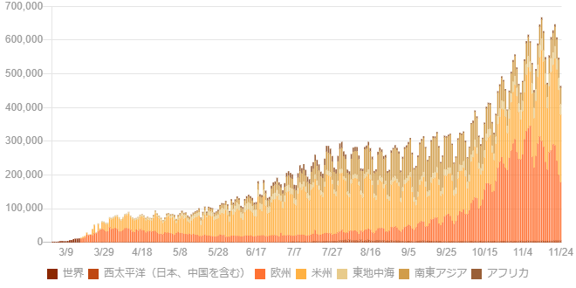
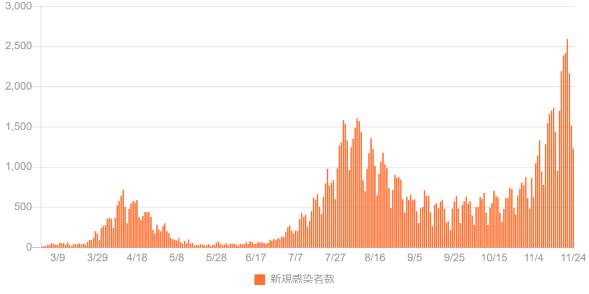
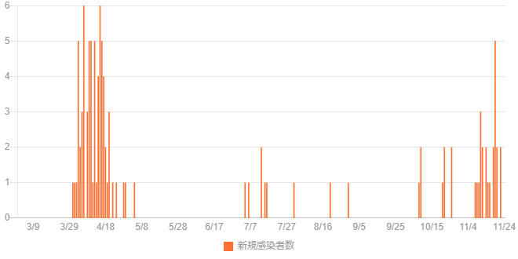
COVID-19（新型コロナウイルス）感染症
患者統計（11/24現在)
  累積患者数 135,874人
  累積死亡者数 2,014人
  死亡率 1.48%
透析患者統計（11/20現在）
  累積患者数 335人
  累積死亡者数 45人
  入院中転帰不明 167人
  死亡率 13.4%
世界統計
累積患者数 5780万人
累積死亡者数 130万人
死亡率 2.2%
全国
山形県

Slide 2

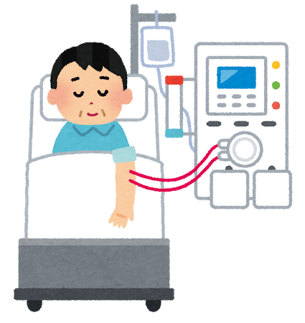
透析患者のウイルス感染症
透析患者の臨床症状
  発熱（37.5以上）77％、咳そう51％、鼻汁19％、咽頭痛16％ など
  肺炎像（CT）53％）・・・一般住民より多い・・・入院が必要
透析患者への治療
  酸素投与35％、人工呼吸器13％、ECMO1.5％（5人）
  アビガン32％、オルベスコ16％、デカドロン13％、 プラケニル4％、 レムデシビル3％、カレトラ2％

Slide 3
透析患者はなぜ肺炎になりやすいか
透析治療
肺（ガス交換）
透析膜
肺毛細血管
（血液）
肺間質
肺胞（空気）
血液
透析液
毒素
二酸化炭素
外気
重炭酸イオン
酸素
透析膜
肺毛細血管
（血液）
肺間質
肺胞（空気）
血液
透析液
毒素
二酸化炭素
酸素
外気
肺うっ血とは
この膜が厚くなること
重炭酸イオン
透析間の体重増加が多いと、肺うっ血が起こりやすくなるので危険です。

Slide 4
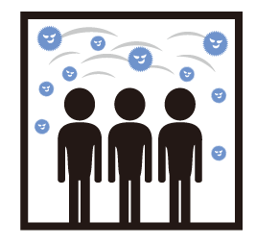

これまでの経験でわかってきたこと
密閉された空間で、声を張り上げしゃべるのが、集団感染（クラスター）の リスクである。
マスクは自分の飛沫をとばさないだけでなく、他人の飛沫を吸い込むリスクも減らす。

Slide 5

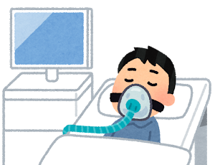
透析患者のコロナウイルス感染はなぜ大変か
密着空間でクラスター発生のリスクがある。
クラスターが発生すると、日常の透析業務に障害が発生して、大量の透析難民が発生する。
透析患者は重症化しやすく、入院、ICU入室がほぼ必須となる。人工呼吸器と透析を同時にできる病床は、山形県内には10床あるかないかであろう。
重症化率、死亡率が高い。
透析室で絶対COVID-19を流行らせてはいけません。
お互いの命と透析施設を守らなくてはいけません。

Slide 6
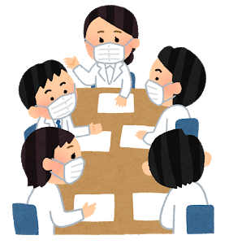

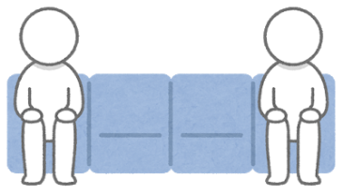
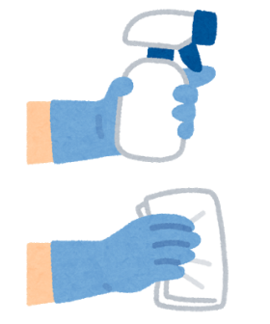

矢吹病院・クリニックの感染対策
職員の体調管理の徹底（体温測定など）
患者の面会制限、外部業者との面談制限
毎週感染対策委員会を招集し情報を共有
多人数でのイベントの自粛
館内清掃：塩素系消毒剤でドアノブ、洗面周辺、エレベータボタンなどの消毒
換気の徹底、一部ビニールシートの設置
透析室：1回ごとに透析機器を塩素系消毒剤で清拭
日頃から標準的感染防御対策を行っています。
定期的に換気を行っています。

Slide 7

再度・再度 注意をお願いします。
真冬でも透析中に換気します。寒いと言われても換気します。保温対策は各自お願いいたします。
ソーシャルディスタンスが甘くなっています。
来院時間がだんだん元に戻ってきています。穿刺時間の直前に来てください。
血圧測定は透析前後のみになります。血圧変動が心配な方はスタッフに申し出てください。
県外への移動、流行地への旅行、Go Toの利用 など十分に気をつけるようお願いします。

Slide 8




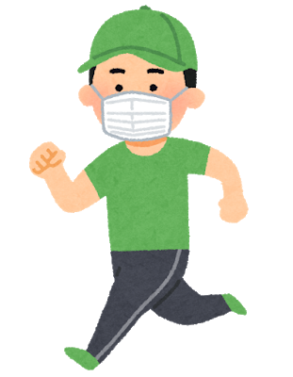
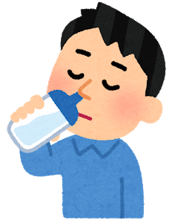
みんなで協力して乗り切ろう
私たちもできる最善の努力をいたします。
病院の努力だけではCOVID-19感染から 透析室を守ることはできません。
むしろ、皆さんの個人個人の、日常の予防対策が重要です。
おいしいもの食べて、良い透析して、運動して 体力つけておきましょう。
鼻うがいが有効な予防方法です。

